Slide 1
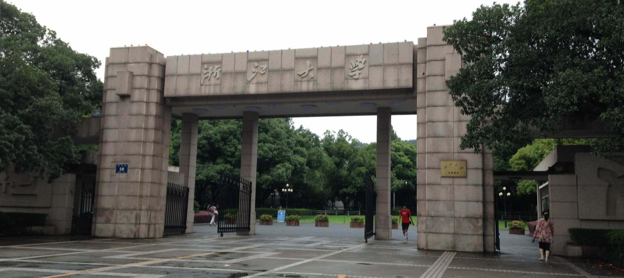
周汇报
日期：2023.2.23
汇报人：李右
Notes:
各位老师，同学们，大家中午好，非常荣幸有机会能够在这里进行我的毕业论文答辩。我的毕业论文题目是常委多标签图像识别算法研究，由杨易老师指导完成。

Slide 2
数据集调研汇总
数据集名称 | 文本种类 | 数据集规模 | 是否开源 | 数据来源 | 安全性
DALL-E | 英文 | 250M | 否 | CC+YFCC100M | 中
LAION | 多文本 | 400M + 5B | 是 | Web | 较低/中
Imagen | 英文 | 400M+460M | 否 | LAION+内部数据集 | 中
COCO | 英文 | 80k+40k+40k | 是 | Flickr | 高
Open Images | 英文 | 9M | 是 | Flickr | 较高
Conceptual Captions | 英文 | 3M + 12M | 是 | Web | 较高
RedCaps | 英文 | 12M | 是(非商业） | Reddit | 中
YFCC100M | 英文 | 100M | 是 | Flickr | -
WuDaoMM | 中文 | 650M | 战略合作 | Web | 中
Wukong100M | 中文 | 100M | 是 | Web | 中
CLIP | 英文 | 400M | 否 | Web | 中
ALIGN | 英文 | 1.8B | 否 | Web | 低
BASIC | 英文 | 6.6B | 否 | ALIGN+JFT | 低
WIT | 多语种 | 11.5M | 是 | Wekipedia | 较高
ERNIE-ViLG 2.0 | 英文 中文 | 170M | 否 | LAION+内部数据集 | 中
ALT200M | 英文 | 200M | 否 | Web | 中
M6-Corpus | 中文 | 60.5M | 否 | Web | 中
Twitter100k | 英文 | 100K | 是 | Twitter | 中

Slide 3
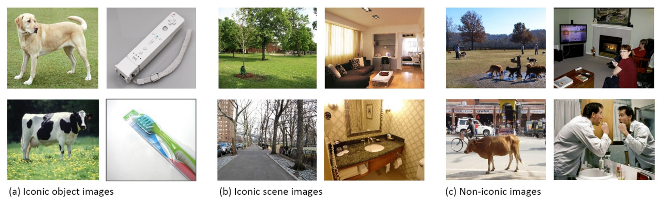
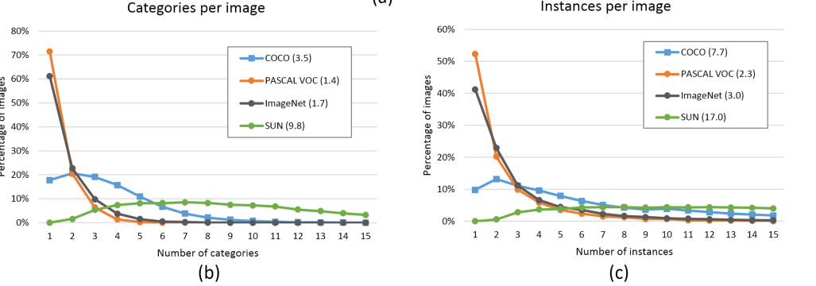
数据集介绍：MSCOCO
数据来源：
从Filckr中收集非标志性图片。Flickr中包含了业余摄影师上传的照片，并且包含了可以搜索到的元数据和关键词
数据集描述：
所有的大规模生成器模型，几乎都要在MSCOCO上进行评估、微调，也有的模型在上面进行训练。
数据集规模：
MS-COCO2014数据集包括82783张训练图片和40504张验证图片，40775张测试图片。每个图片都有5个captions.
特点：
COCO中的图片包含了自然及生活中常见的、非标志性 (non-iconic)图片。背景比较复杂，目标数量比较多，目标尺寸更小。
COCO数据集一共包含91个类别，平均每张图片包含 3.5个类别和 7.7 个实例目标，仅有不到20%的图片只包含一个类别，仅有10%的图片包含一个实例目标.

Slide 4
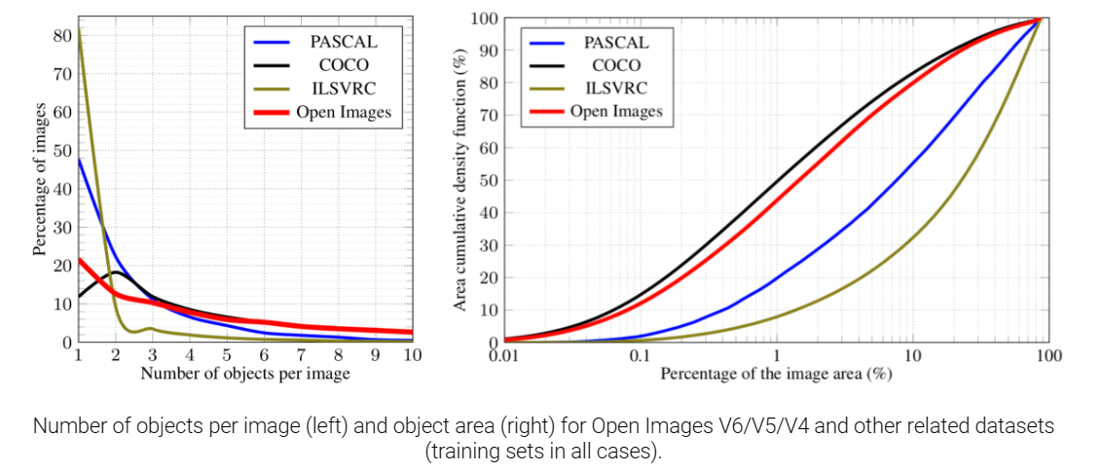
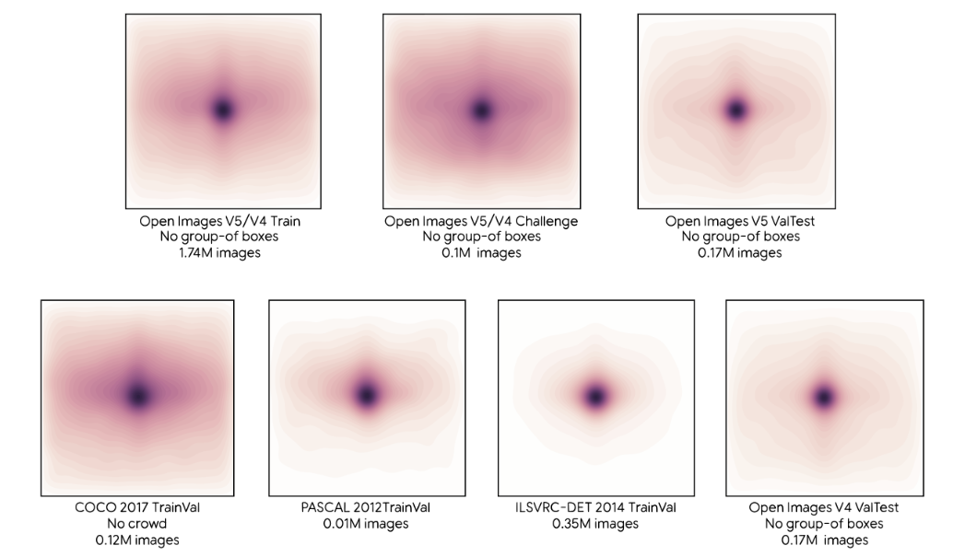
数据集介绍：Open Images
数据集描述：
Open Images是包含了图像级标签、物体检测框、物体分割、视觉关系、本地化描述的大规模数据集，有9M左右的图像。数据来源为Flickr网站。
数据集特点：
1.在Flickr以及Google SafeSearch中对不健康图像进行过滤。
2.基于视觉相似度对重复或者相似图像进行筛选。
3.数据集涉及广泛的类别与概念，拥有19957个类别的59.9M 图像级标签。并且每张图片中类别数量、实例数量、物体中心分布等复杂度也与COCO相近。

Slide 5
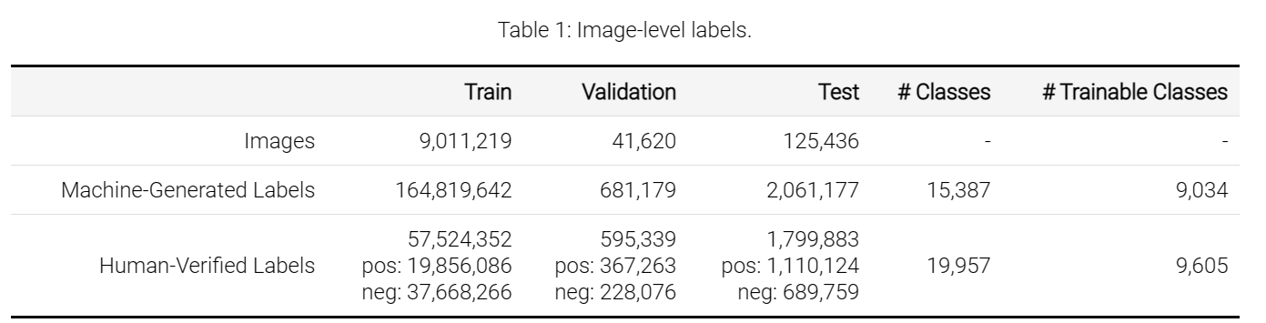
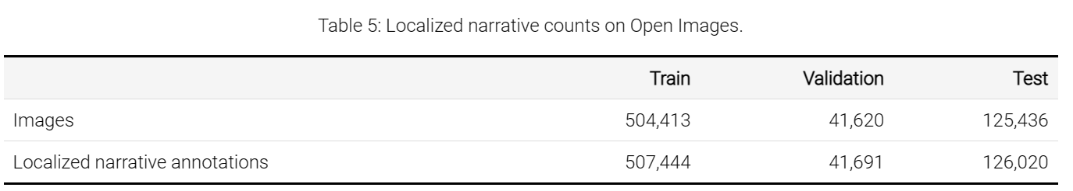
数据集介绍：Open Images
Open Images标签中，部分训练集，以及所有的验证集和测试集数据，均经过人工验证。
此外，Open Images V6中也提供了multimodal descriptions,包括文本、描述物体的鼠标轨迹、合成语音等。

Slide 6
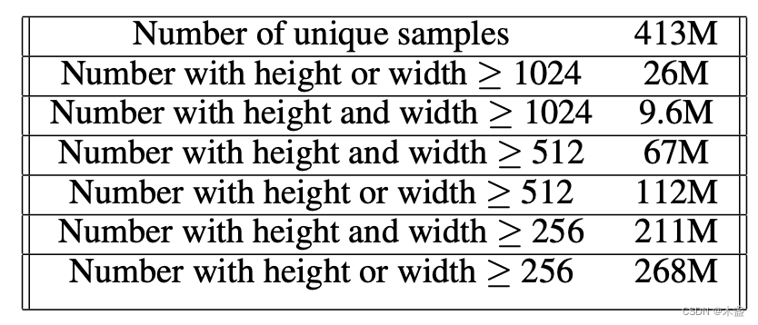
数据集介绍：LAION
数据集描述：
开源大规模图像文本数据集。先后开放了LAION-400M和LAION-5B数据集
LAION-400M 通过 CommonCrawl 随机抓取 2014-2021 年的网页中的图片、文本内容。根据文本字数、图像尺寸、是否重复等初筛，经过CLIP对图文匹配度进行筛选，并对一些敏感词汇进行了筛选去除，提供了4亿个初筛后的图像文本对样本。
LAION 5B 是一个用于研究目的的大规模图文数据集。由58.5亿个CLIP过滤的图像-文本对组成，其中包含23.2亿的英语(LAION 2B-en)，22.6亿的样本来自100多种其他语言(LAION 2B-multi)，及12.7亿的未知样本(LAION 2B-nolang)。此外，LAION也开放了NSFW、watermark检测的Web界面和工具。
数据集特点：
数据集清洁性仍存在问题。用于检测NSFW的分类器精度在0.96左右(3000测试样例中)；并且难以在水印与非水印间划定清晰界限。
数据集仍然存在一定程度的重复。仅仅使用URL+文本作为重复判别标准，但是同样的图像和文本可能在不同的URL中被使用

Slide 7
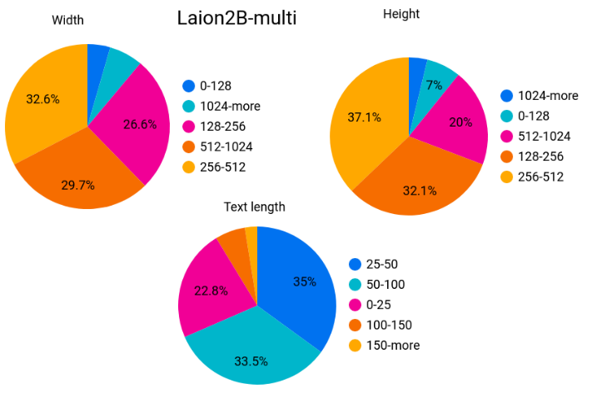
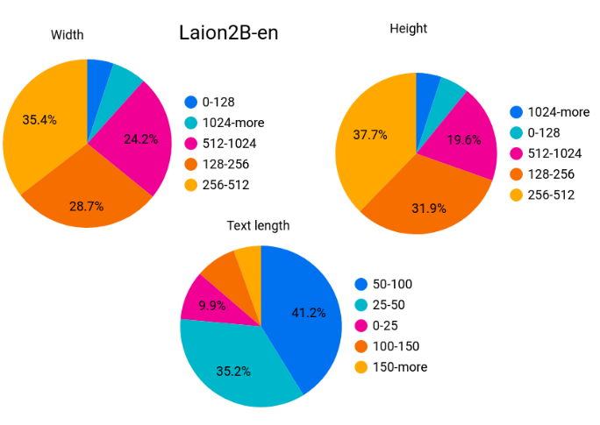
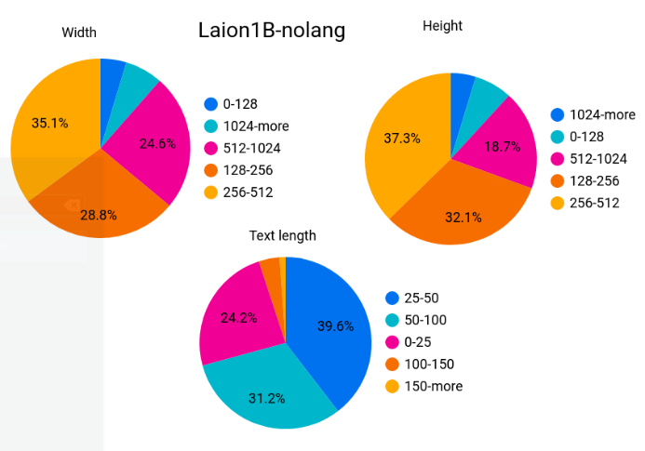
数据集介绍：LAION
尺寸分布：bigger than
256 -> 1299M
512 -> 480M
1024 -> 57M
Unsafe proportion: 3.3%
Watermark proportion: 5.6%
Average text length: 52
其中，尺寸分布为(bigger than)
256 -> 1324M
512 -> 488M
1024 -> 76M
Unsafe proportion: 2.9%
Watermark proportion: 6.1%
Average text length: 67
尺寸分布(bigger than)
256 -> 1324M
512 -> 488M
1024 -> 76M
Unsafe proportion: 3%
Watermark proportion: 4%
Average text length: 46
其中中文数据集143M

Slide 8
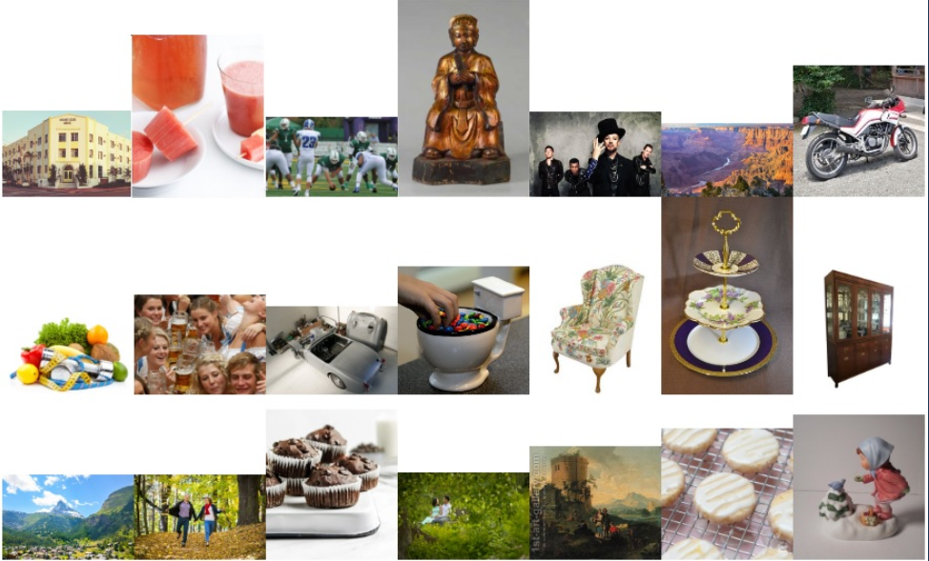
数据集介绍：LAION
此外，为了适应不同任务的数据需求。LAION-5B还提供不同的子集。例如：LAION-High-Resolution（规模为170M，图像分辨率大于1024的超分辨率子集），LAION-Aesthetic（120M(v1)，1.2B(v2)的美学图片子集,收集了LAION 5B中高视觉质量的图片）。
LAION-Aesthetic数据集利用轻量模型预测人类审美中对于图片的评分(1-10)，根据不同的美学评分等级，获取不同大小的子集图片。

Slide 9
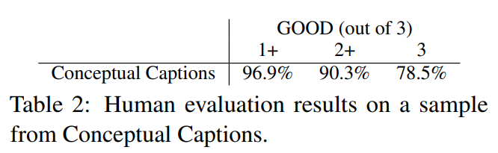
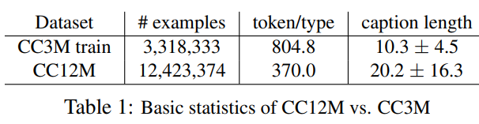
数据集介绍：Conceptual Captions
Conceptual Captions (CC) dataset是一个包含（图像URL、字幕）对的数据集，有约330万张图像(CC3M)和1200万张图像(CC12M)两个版本，并通过一个简单的过滤程序从网络自动收集弱相关描述。
CC数据集中的图像和原始描述来自互联网，因此比起COCO有着更加广泛的风格。
CC3M设计了自动的数据过滤pipeline, 从图像、文本、图文关联等层面设定筛选标准。
CC12M数据集在构建时，对筛选指标有所放松，使得收集到的数据数量增加。但是，CC12M并不是CC3M的简单扩充，他们重合的数据有大约63K URL，并且论文作者认为，CC3M更加适合微调，但是可以与CC12M一起使用，用于模型训练。
CC数据集中实例呈现长尾分布，在CC12M中由于规模扩大，长尾程度更加明显，数据多样性也有所增加。
CC3M 测试集图像质量评估，在CC12M中，2+GOOD精度从90.3%下降到76.6%

Slide 10
数据集介绍：RedCaps
数据集描述
RedCaps是从Reddit社交媒体上收集的大规模图文数据集，包含了从2008年到2020年间在Reddit的350个子版块上发布的12M图像-文本数据。描述了广泛且各式各样的物体和场景
数据集特点:
RedCaps中的数据文本更加具有对话性、幽默性、情感性，通常也更加多样。
RedCaps子版块提供了内容主题的显式聚类，使得数据收集的主题更加容易控制；
Reddit的投票系统提供了图像质量的控制手段，低质量的图像可以被用户否决或者版主删除。
Reddit数据集并不是静态的，团队计划定期更新Reddit上的新内容，使得RedCaps数据集的规模会不断扩大。
数据集质量：
为了保护个人隐私，在筛选板块时，尽量避开专注于描述人的子版块，此外通过额外的模型检测图像中的人脸并筛选。
选择non-NSFW子版块，并对敏感图像和文本进行过滤。
RedCaps中的数据，存在由Reddit用户性别、位置、年龄、知识水平等的分布偏向而造成的数据偏向。

Slide 11
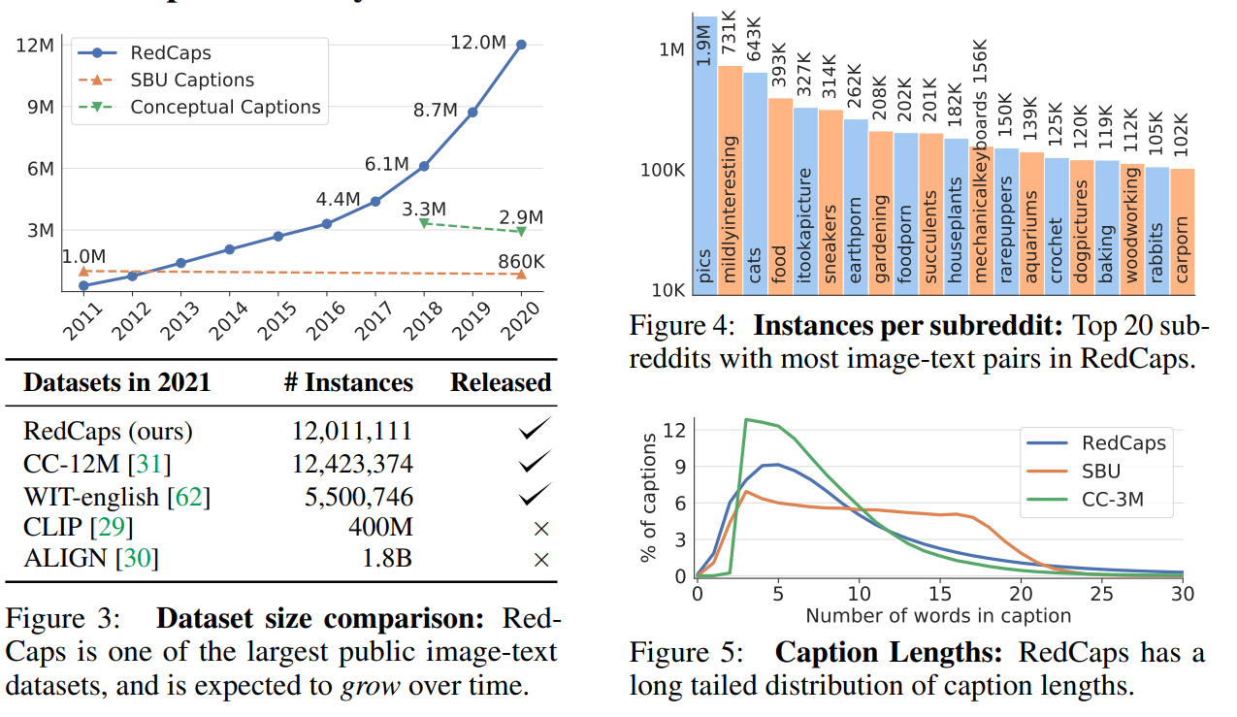
数据集介绍：RedCaps

Slide 12
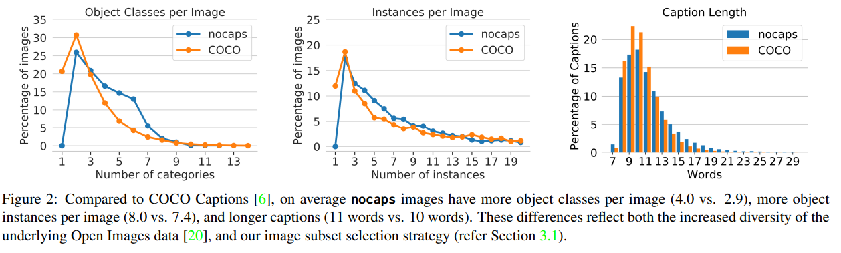
数据集介绍：Nocaps
Nocaps Benchmark针对object captioning工作提出，包括15100张来自Open Images验证集和测试集的图片，以及166100条人类生成的captions.
与COCO的区别：
平均而言，所选图像包含4.0个对象类和8.0个对象实例。(COCO分别为2.9 和 7.4)
基于物体检测模型识别结果，nocaps包含600多个物体类别，而COCO仅仅含有80类；
Nocaps中每张图片包含更多的物体类别，以及稍微多一些的物体实例。
Nocaps中几乎22%的图片有超过6个物体类，而COCO中只有10%；
COCO中有20%图片仅仅有单个类别，但nocaps中并没有这样的图片。

Slide 13
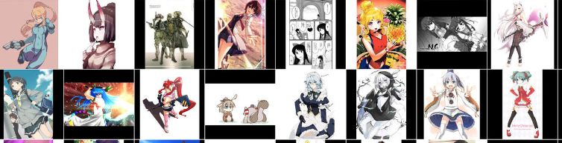
领域数据集介绍：Danbooru2021
Danbooru2021是包含4.9M图像，162M tag实例的rsync镜像，包含了从2005-05-24到2021-12-31期间上传到Danbooru网站上的图片、JSON元数据等。Danbooru是二次元动漫风格图片网站。
Danbooru2021中，每张图片都拥有安全标签，包括“安全、可疑、不安全”三种。值得注意的是，用户在上传图片的时候，默认图片为可疑标签，需要手动进行修改。
Danbooru社区中存在着明显的女性动漫角色偏向，处于各种各样的环境中，以及许多带标记的物体或动作。
尽管Danbooru数据本身存在安全标签，但是在安全子集中，仍然存在危险图像。

Slide 14
领域数据集介绍：Others
WikiArt
WikiArt中包含WikiArt.org中来自195个不同艺术家的画作，包括42129张训练图片和10628张测试图片。
WikiArt提供了WikiART Crawler,用于下载图像数据。使用这个工具，构建了两类数据集：
WikiART Face: 下载得到的人脸肖像数据集。
WikiART General: 下载得到的景观、肖像画作数据集。
Painting-91
包括来自91个不同画家的4266张画作图像。数据集中每个作家的画作从31到56张不等。
每张图片都有作家表标签和风格标签
Multitask Painting100K
包括1508个艺术家的100K画作，拥有125种风格和41个种类。
Art500K
Art500K包括来自WikiArt, Web Gallery of Art, Rijks Museum, and Google Arts & Culture websites等网站的554198张图片。包括1000位艺术家、55种风格和42个种类。每个数据都有超过10个属性标签，除了一些通用标签(如艺术家、流派、艺术运动)，还包括一些特殊标签(如事件、历史人物、描述)。

Slide 15
数据集总结
1.训练数据：
能够使用的主要数据集为LAION，需要经过进一步的清洗和筛选。
此外，从RedCaps,CC等数据集也可以用于数据补充。
从Danbooru等网站中，可以进一步补充艺术（卡通）、景观等数据。
2.验证数据；
使用COCO数据集进行测评
可以从nocaps,Open Images中选择一些图片，对更广泛的视觉概念生成效果进行定量评估。
筛选合适的文本构建Benchmark
3.数据来源：
数据来源主要有：
相关网站(Flickr,Weikipedia,Danbooru等)
Web爬虫

